Slide 1
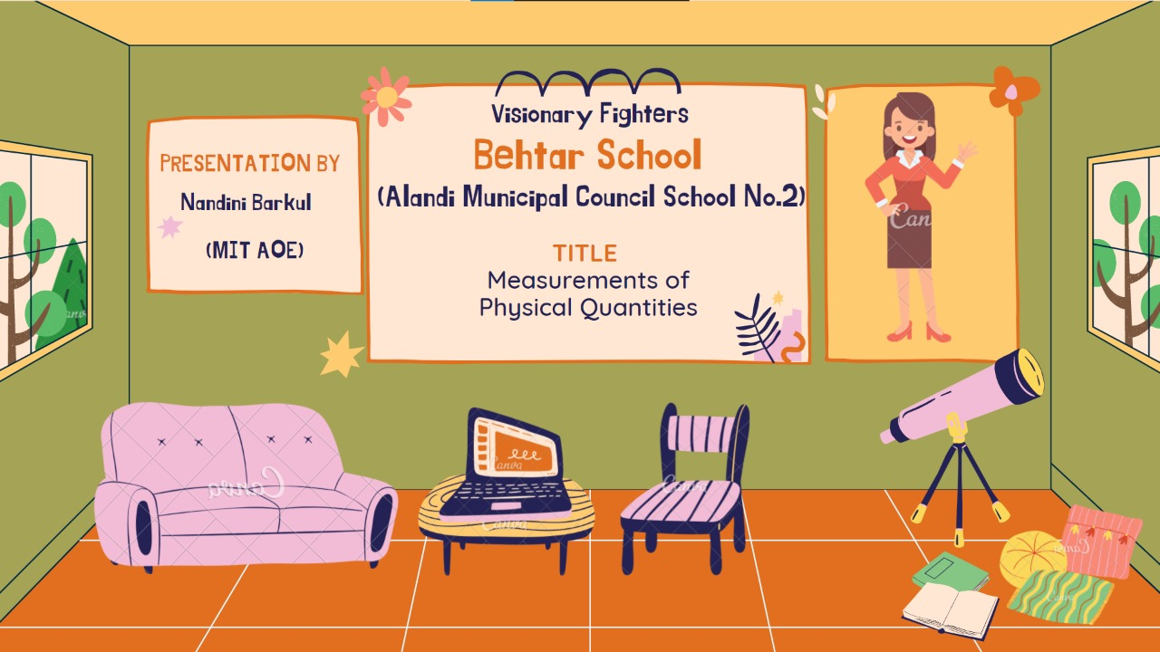

Slide 2

भौतिक राशींचे मापन

Slide 3
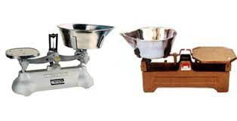
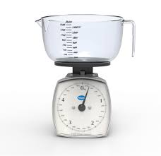
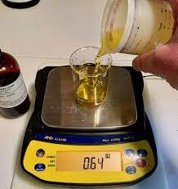
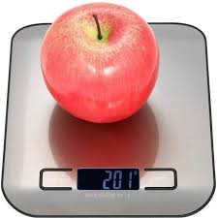
दैनंदिन जीवनात वेगवेगळ्या वस्तूव पदार्थांचे मापन केले जाते.
घनफळ मापन
वस्तुमान मापन

Slide 4
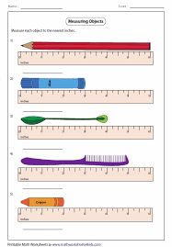
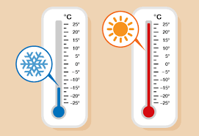
दैनंदिन जीवनात वेगवेगळ्या वस्तूव पदार्थांचे मापन केले जाते.
लांबी मापन
तापमान मापन

Slide 5
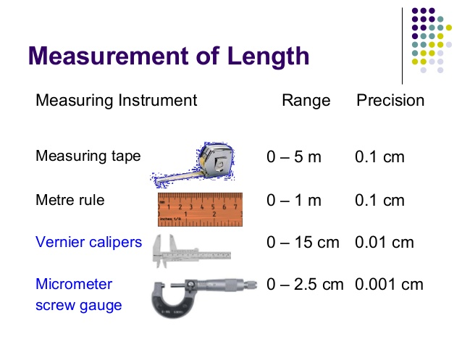
लांबी मोजमापनाचे विविध प्रकार

Slide 6
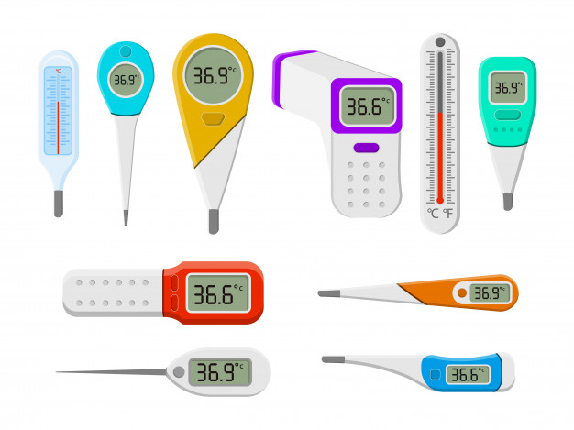
तापमान मोजमापनाचे विविध प्रकार

Slide 7
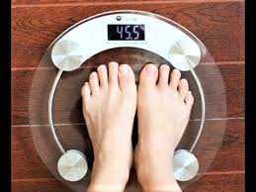
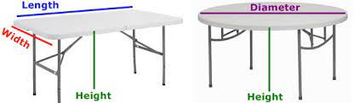
भौतिक राशी (Physical Quantities )
दैनंदिन जीवनात वेगवेगळ्या वस्तूव पदार्थांचे मापन केले जाते.
भौतिक राशींचे परिमाण (Magnitude) सांगण्यासाठी मूल्य (Value) व एकक (Unit) यांचा वापर करतात.
उदारण:
माणसाचं वजन ६५किलो आहे.
टेबलाची लांबी 3 मिटर.
हाॅल चे क्षेत्र फळ १०० मिटर आहे.
रुम चे तापमान २८°c

Slide 8
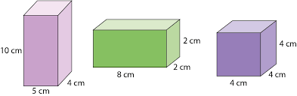
अदिश राशी (Scalar Quantity)
केवळ परिमाणाच्या साहाय्याने पूर्णपणे व्यक्त करता येणारी राशी म्हणजे अदिश राशी होय.
उदाहरणार्थ, लांबी, रुंदी, क्षेत्रफळ, वस्तुमान, तापमान, घनता, कालावधी, कार्य इत्यादी
राशी व्यक्त करण्यासाठी केवळ परिमाणाचा म्हणजेच मूल्य व एककाचा वापर होतो.
उदाहरणार्थ रस्त्याची लांबी दोन किलोमीटर, 101० फॅरनहाइट ताप इत्यादी

Slide 9
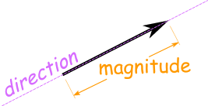
सदिश राशी (Vector Quantity)
परिमाण व दिशा यांच्या साहाय्याने पूर्णपणे व्यक्त करता येणारी राशी म्हणजे सदिश राशी होय.
विस्थापन, वेग या सदिश राशी आहेत. उदाहरणार्थ, 20 किलोमीटर विस्थापन उत्तर दिशेस, मुंबईच्या दिशेने आकाशात 500 किमी प्रतितास वेगाने चाललेले विमान.

Slide 10
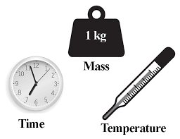
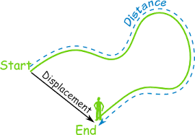
उदाहरण अदिश राशी व सदिश राशी

Slide 11
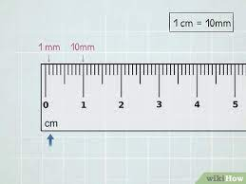
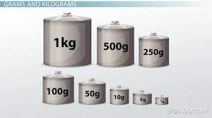
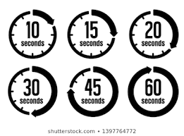
सीजीएस (CGS) पद्धती
सीजीएस (CGS) पद्धती - या मापन पद्धतीत लांबी सेंटिमीटरमध्ये, वस्तुमान ग्रॅममध्ये व काळ (वेळ) सेकंदात मोजतात.

Slide 12
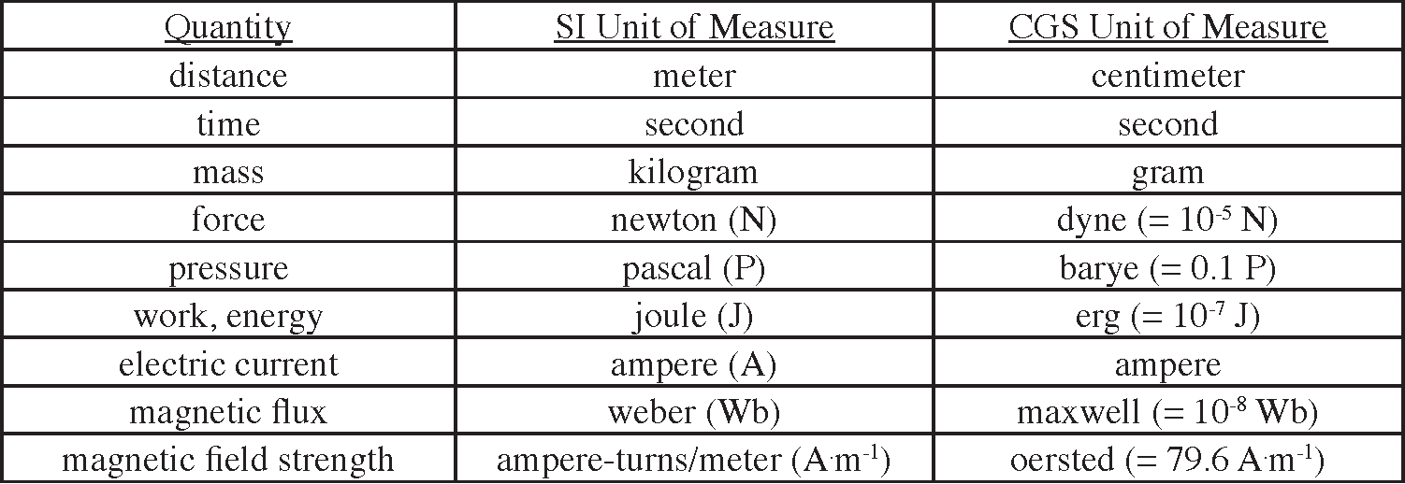
SI TO CGS

Slide 13
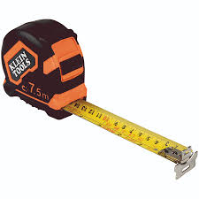
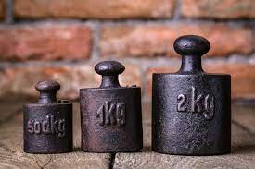
एमकेएस (MKS) पद्धत
एमकेएस (MKS) पद्धती - या मापन पद्धतीत लांबी मीटरमध्ये वस्तुमान किलोग्रॅममध्ये व काळ (वेळ) सेकंदांत मोजतात.

Slide 14
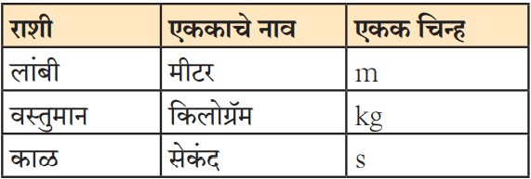
प्रमाणित मापन
(Standardized Measurement)
एककाची आंतरराष्ट्रीय पद्धती ः सात पायाभूत राशींवर आधारित अशी एककांची आंतरराष्ट्रीय पद्धती System International (SI) सध्या जगभरात वापरली जाते. या पद्धतीलाच मेट्रिक पद्धती असेही म्हणतात.

Slide 15
पायाभूत राशीः
FUNDAMENTAL QUANTITY | SI UNIT | SYMBOL
लांबी | मीटर | m
वस्तुमान | किलो ग्रॅम | kg
वेळ | सेकंद | s
तापमान | केल्विन | K

Slide 16
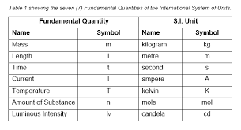
This is to be converted into marathi

Slide 17
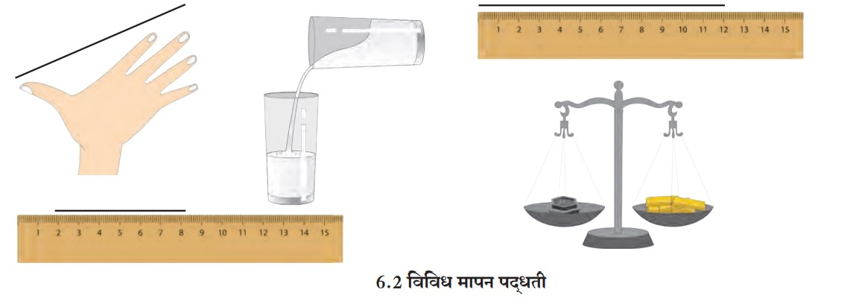
मोजमाप करत असतानाच्या काही प्रमुख त्रुटी
योग्य साधनांचा वापर न करणे.
साधनांचा योग्य पद्धतीने वापर न करणे

Slide 18


Thank You

